Slide 1

The Research Report on GraphQL
Author CYann No.31401417 Teacher Huomm
Publication Time 2017-06-11

Slide 2

01
背景 / Background
02
简介 / Introduction
CONTENT
03
例子 / Demo
04
总结 / Summarize

Slide 3
1
PART ONE
背景 / Background
研究背景、技术背景

Slide 4
研究背景 / Story
Always believe that something wonderful is about to happen.
从Graphql的技术研究是从离开大作业小组之后选择研究的技术，由于之前功夫的白费，所以在选题上也是尽量选择轻量级的、易理解的技术方面。在阅读完 “500 Lines or less -Dagoba: an in-memory graph database” 之后，结合现如今的大数据趋势，我逐渐对 图数据库 `Graph Database` 产生了浓厚的兴趣.渐渐的，了解了`JavaScript` 前端的目前的技术，决定研究`GraphQL` 。后续发现 `` Graph Database`` 其实和本文所说的`GraphQL` 不是一个概念

Slide 5
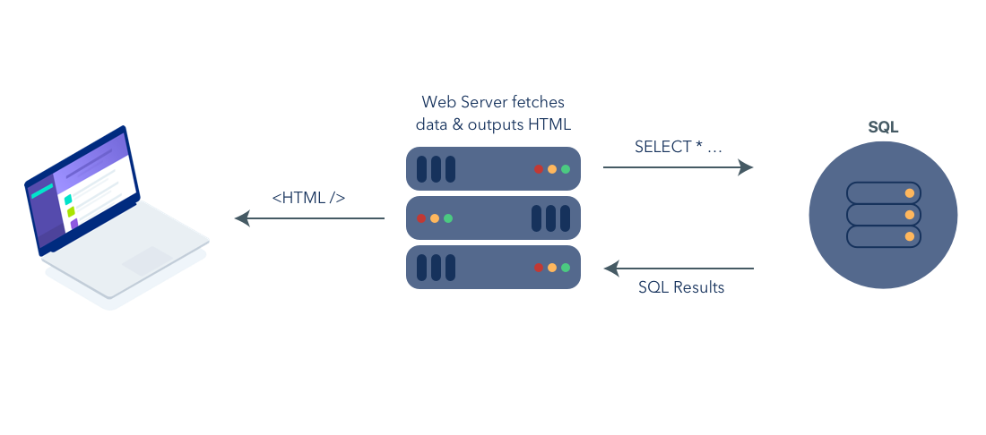
技术背景 / History of GraphQL
Always believe that something wonderful is about to happen.
Web 早期就是静态HTML文档，演化到网站想包含存在数据库（例如SQL）里的动态内容，并通过```JavaScript```来添加交互功能。绝大多数的Web内容都通过桌面电脑的Web浏览器来访问的，看起来一切都很美好

Slide 6
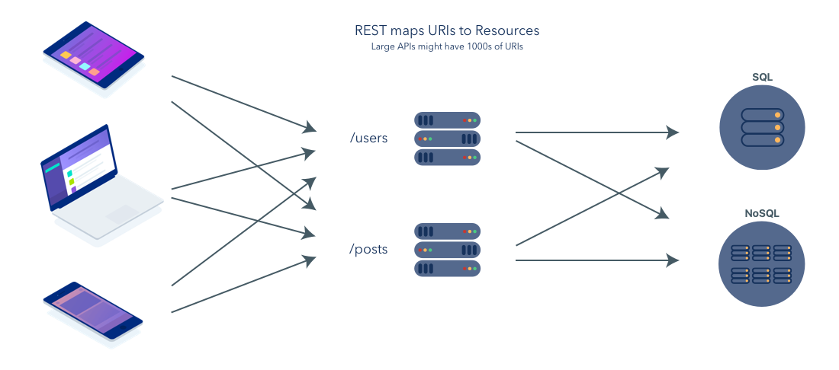
技术背景 / History of GraphQL
Always believe that something wonderful is about to happen.
REST: API 给形状各异、尺寸不同的应用提供数据

Slide 7
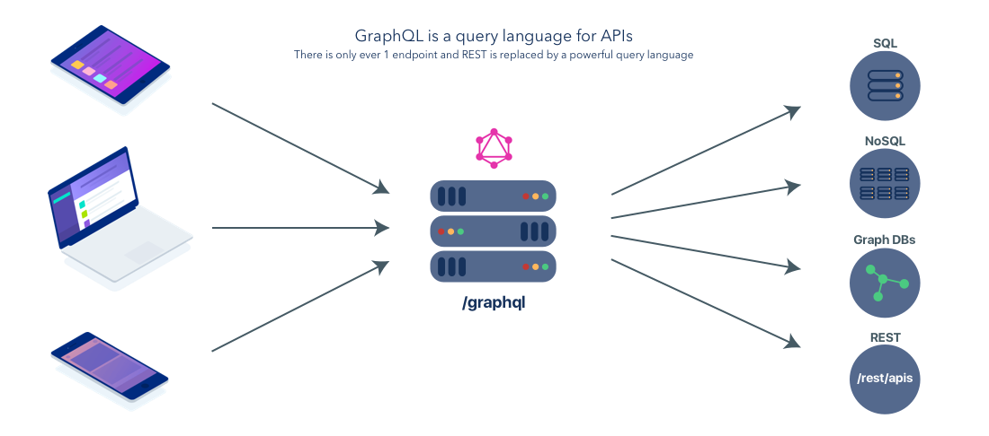
技术背景 / History of GraphQL
Always believe that something wonderful is about to happen.
GraphQL: API让所有设备之间通信有了一套标准语言，简化了创建大型跨平台应用的过程

Slide 8
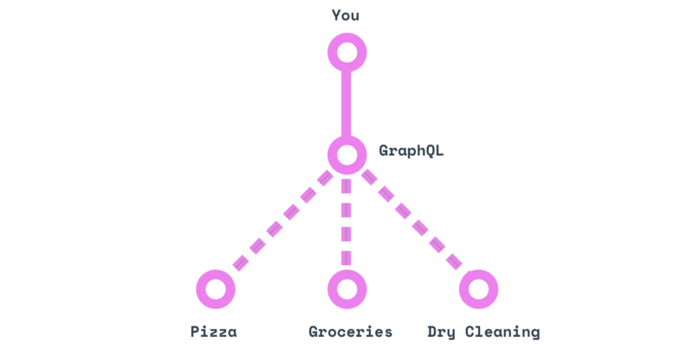
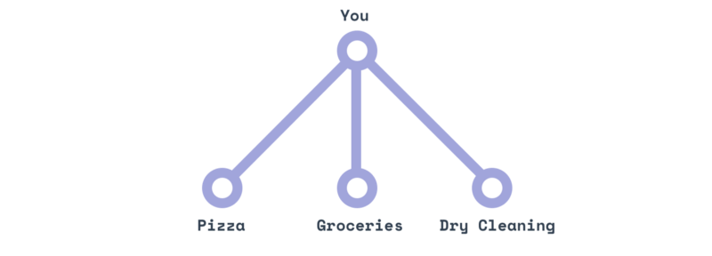
GraphQL VS REST
Always believe that something wonderful is about to happen.
GraphQL: API
REST: API

Slide 9
2
PART TWO
简介 / Introduction
GraphQL 的数据类型 基础类型 枚举类型 对象类型 列表类型
非空类型 操作类型 查询类型 维护类型 接口类型 联合 片段
指令

Slide 10
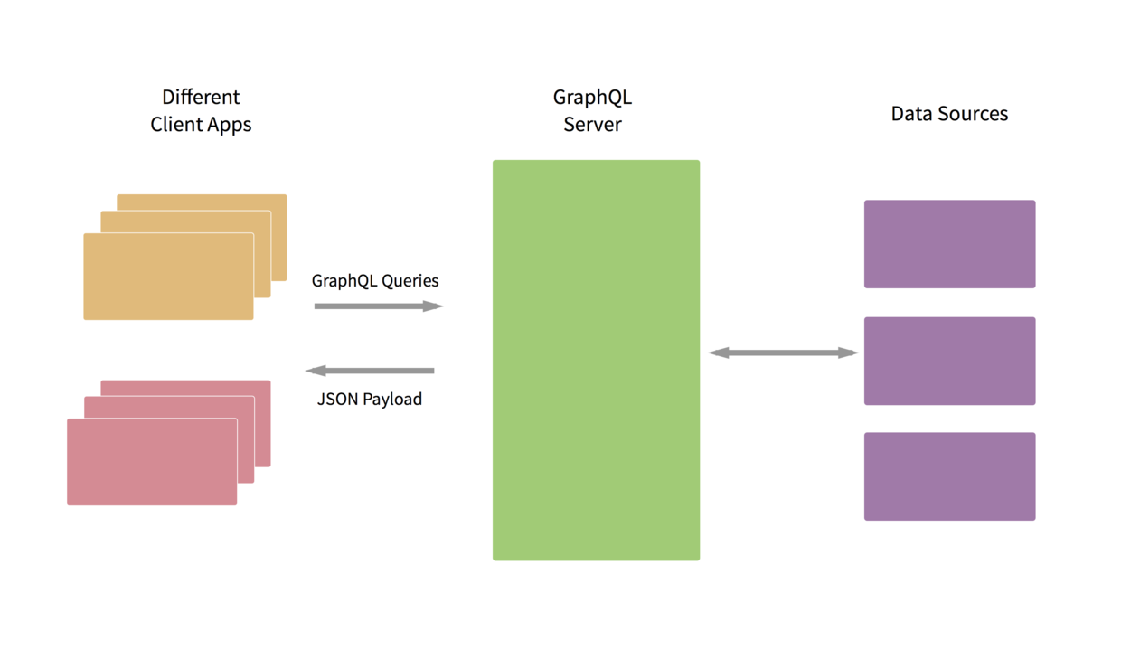
GraphQL 简介
Always believe that something wonderful is about to happen.

Slide 11
GraphQL 基础数据类型
Always believe that something wonderful is about to happen.
Int ：整数，有符号的32位整型，对应 JavaScript 的 Number
Float：浮点数，有符号的双精度浮点型，对应 JavaScript 的 Number
String：字符串，UTF‐8字符序列，对应 JavaScript 的 String
Boolean ：布尔值，对应 JavaScript 的 Boolean
ID：ID 值，是一个序列化后值唯一的字符串，常用于获取数据的唯一标志，或缓存的键值，它也会被序列化为String，但可读性差。

Slide 12
GraphQL 枚举 / Enum
Always believe that something wonderful is about to happen.
枚举类型是标量类型的变体，不仅适用于可验证性，还提高了维护性，它同样被序列化为String。用于表示可枚举数据结构的类型，定义形如下例子
enum Unit {
MM //MM代表米做单位
mm //mm代表毫米做单位。
}

Slide 13
GraphQL 对象 / Object
Always believe that something wonderful is about to happen.
组成Schema最常用的是对象类型,它包含各种字段。例子：定义了一个User对象，包含name(名字) 、sex(性别) 、intro(介绍) 属性字段，而这些属性字段都是标量String类型，当然属性也可以是对象类型。定义如下：
type User{
name: String
sex: String
intro: String
}

Slide 14
GraphQL 列表 / List
Always believe that something wonderful is about to happen.
列表是其他类型的封装，通常用于对象字段的描述。通常用`[]`表示，示例定义如下：
type User{
name: String
sex: String
intro: String
skills: [String]
}
​ Skills就是一个列表集合，有点类似一个数组

Slide 15
GraphQL 非空 / Non-Null
Always believe that something wonderful is about to happen.
在类型声明后，使用`! ` 声明非空，示例如下：
type Query {
user(id:Int!):User
}
type User{
name: String!
sex: String
intro: String
skills: [String]!
}

Slide 16
GraphQL 非空 / Non-Null
Always believe that something wonderful is about to happen.
以上的`user```查询接口，其参数为非空的`id`。我们做以下的例子，即不传入参数`id`会怎么样
query{
user {
name
sex
intro
}
}

Slide 17
GraphQL 非空 / Non-Null
Always believe that something wonderful is about to happen.
{
"errors": [{
"message": "Field \"user\" argument \"id\" of type \"Int!\" is required but not provided.",
"locations": [
{
"line": 2,
"column": 3
}
]
}]}

Slide 18
GraphQL 非空 / Non-Null
Always believe that something wonderful is about to happen.
那么如果是`user```的`name`为非null，一旦服务器返回的`name`为`null`，则会反馈如下异常：
{
"data": {"user": null},
"errors": [ {"message": "Cannot return null for non-nullable field User.name.", "locations": [
{"line": 3, "column": 5
}], "path": ["user", "name"
]
}
]}

Slide 19
GraphQL 非空 / Non-Null
Always believe that something wonderful is about to happen.
还需要注意一件事情，注意区别 `skills: [String]! `与 `skills: [String!] `两种写法的区别
skills: [String]!：List不能为null
skills: [String!]：List元素不能为null

Slide 20
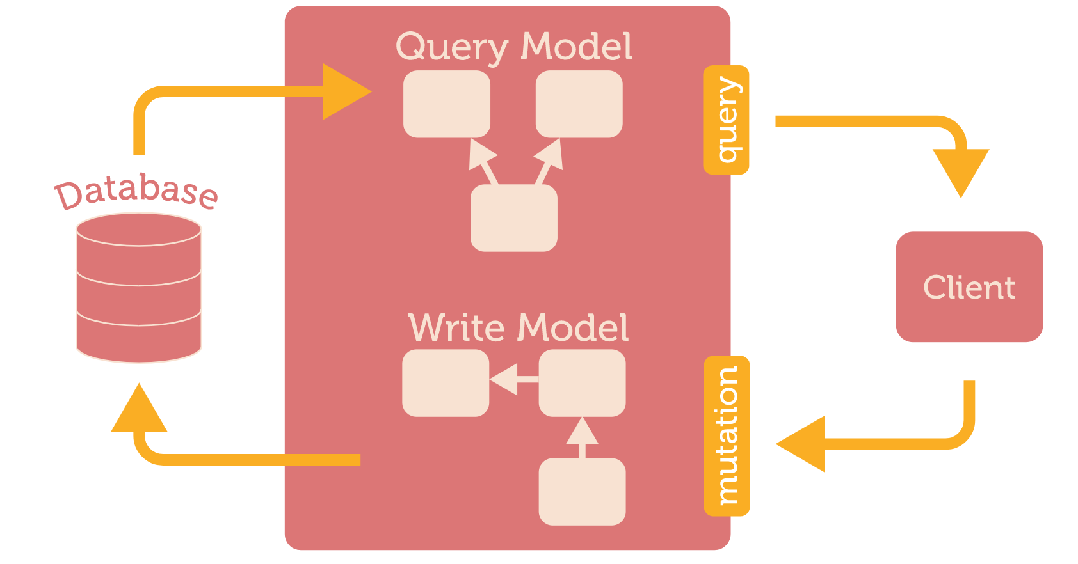
GraphQL 操作 / Operation
Always believe that something wonderful is about to happen.
query：仅获取数据（fetch）的只读请求
mutation：获取数据后还有写操作的请求

Slide 21
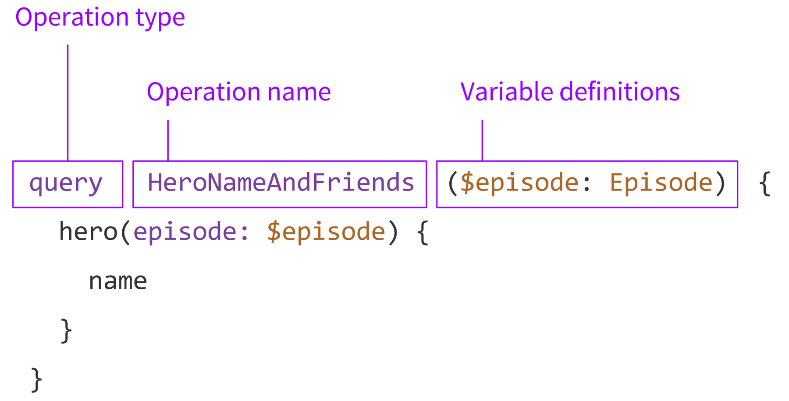
GraphQL 操作 / Operation
Always believe that something wonderful is about to happen.
Operation type: 可以查询(Query)、更改(mutation)、订阅(subscription)。描述了需要操作的操作类型
Operation name: 描述了需要操作的名称的名字，便于在出错是查找原因和查询
Variable definitions: 声明要提供的变量类型的地方，GraphQL是静态类型的，它可以验证你是传递正确的变量

Slide 22
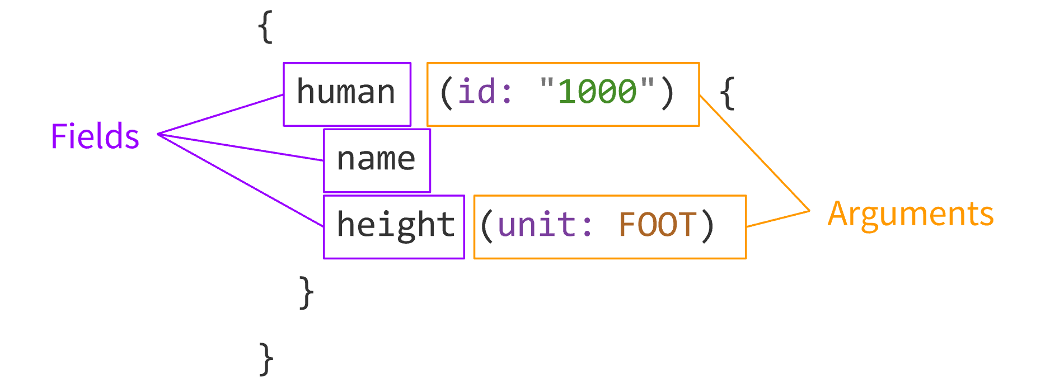
GraphQL 查询 / Operation
Always believe that something wonderful is about to happen.
Field: 请求的数据单位，它最终作为JSON响应数据中的一个字段。
Arguments: 连接到特定字段的一组键值对。这些被传递到这个字段的服务器端执行，并影响它如何解决。参数可以是文字值，如上面的查询或变量。注意，参数可以出现在任何字段上，甚至可以在操作中嵌套在字段中。

Slide 23
GraphQL 维护 / Mutation
Always believe that something wonderful is about to happen.
`Mutataion`用来维护数据的，格式和查询类似，如下：
mutation mutationName{
operation
}
`Mutaion`关键字是不可以省略的，否则被认为是Query而找不到操作名，举个例子:
mutation{
addUser(name:"testUser",sex:"男",intro:"简介",skills:[]){
name
sex
intro
} }

Slide 24
GraphQL 接口 / Interface
Always believe that something wonderful is about to happen.
类似其他语言，GraphQL也有接口的概念，方便查询时返回统一类型，接口是抽象的数据类型，因此只有接口的实现才有意义，如：
interface Animal{
name: String!
}
type Dog implements Animal{
name: String!
legs: Int!
}
type Fish implements Animal{
name: String!
tailColor: String! }

Slide 25
GraphQL 接口 / Interface
Always believe that something wonderful is about to happen.
上面的接口Animal有两个实现：Dog和Fish，它们都有公共字段name
type Query {
animals:[Animal]!
}

Slide 26
GraphQL 联合 / Union
Always believe that something wonderful is about to happen.
联合查询，类似接口式的组合，但不要求有公共字段，使用`union`关键字来定义，如
type Dog{
chinaName: String!
legs: Int!
}
type Fish{
englishName: String!
tailColor: String!
}
union Animal = Dog | Fish
则`Animal`可以是Dog也可以是Fish，服务端定义查询可以和上面的接口相同

Slide 27
GraphQL 片段 / Fragment
Always believe that something wonderful is about to happen.
片段是 GraphQL 的主要组合数据结构，通过片段可以重用重复的字段选择，减少 query 中的重复内容。片段又分为 `FragmentSpread` 和 `InlineFragment`

Slide 28
GraphQL 片段 / Fragment
Always believe that something wonderful is about to happen.
query noFragments {
user(id: 4) {
friends(first: 10) {
id
name
profilePic(size: 50)
}
mutualFriends(first: 10) {
id
name
profilePic(size: 50)
}
}
}
可以发现重复的内容
{
id
name
profilePic(size: 50)
}

Slide 29
GraphQL 片段 / Fragment
Always believe that something wonderful is about to happen.
query withFragments {
user(id: 4) {
friends(first: 10) {
...friendFields
}
mutualFriends(first: 10) {
...friendFields
}
}}
fragment friendFields on User {
id
name
profilePic(size: 50)
}
使用外联片段，将重复的内容重新定义
使用“…”操作符表示片段内容
{
id
name
profilePic(size: 50)
}

Slide 30
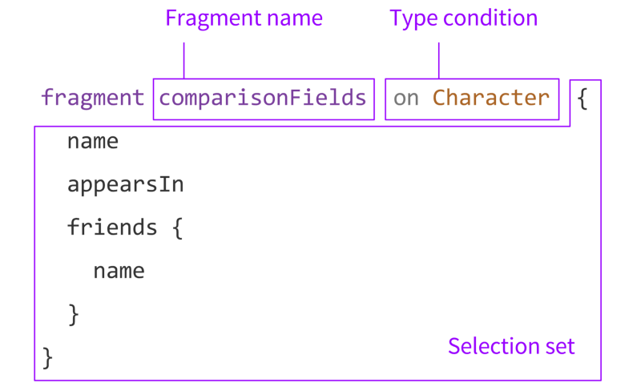
GraphQL 片段 / Fragment
Always believe that something wonderful is about to happen.
Notes:
Fragment name: 每个片段的名字有一个graphql文件内是独一无二的。这是用于引用操作中或其他片段中的片段的名称。碎片名称也可以用于服务器端日志记录，类似于操作名，因此我们建议使用显式和有意义的名称。如果你把你的片段命名得很好，你可以追踪你的代码中哪一部分定义了这个片段，如果你想优化你以后的数据。
Type condition: graphql操作总是在查询(query)，更改(mutation)，或订阅(subscription)类型在您的架构，但片段可以用于任何选择集。因此，为了孤立地对您的模式进行验证，您需要指定它可以使用的类型，这就是类型条件出现的地方。

Slide 31
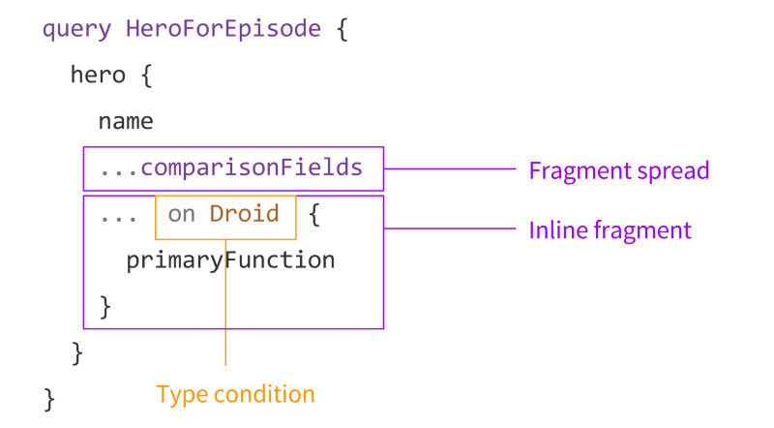
GraphQL 片段 / Fragment
Always believe that something wonderful is about to happen.
query inlineFragmentTyping {
profiles(handles: ["zuck", "cocacola"]) {
handle
... on User {
friends {
count
}
}
... on Page {
likers {
count
}
} }}
Notes:
Fragment spread: 当你使用一个片段里面的一个操作或另一个片段，你把“…”接着是片段名。这称为片段扩展，它可以出现在与命名的片段类型条件匹配的任何选择集中
Inline fragment: 当您只需根据结果的类型执行某些字段，但不希望将其拆分为单独的定义时，可以使用内联片段。这就像一个命名的片段，但作为查询的一部分被编写。内联片段的一个区别是它们实际上不需要有一个类型条件，并且可以只使用一个指令使用，我们在下面的例子中会看到。

Slide 32
GraphQL 指令 / Directive
Always believe that something wonderful is about to happen.
指令要解决的是 query 执行时字段参数无法覆盖的情况，例如引入或者忽略某个字段。指令为 GraphQL 执行添加了更多的信息
参数变量是通过`query`或`mutation`传递的；变量形如`$withName:Boolean!`，以`$`开头，以类型结尾，类型必须是标量(scalar)、枚举(enum)或输入类型(input)
fragment @skip(if: $isTrue) 当$isTrue为真(true)时不使用fragment；
fragment @include(if: $isTrue) 当$isTrue为真(true)时使用fragment；
Notes:
Fragment spread: 当你使用一个片段里面的一个操作或另一个片段，你把“…”接着是片段名。这称为片段扩展，它可以出现在与命名的片段类型条件匹配的任何选择集中
Inline fragment: 当您只需根据结果的类型执行某些字段，但不希望将其拆分为单独的定义时，可以使用内联片段。这就像一个命名的片段，但作为查询的一部分被编写。内联片段的一个区别是它们实际上不需要有一个类型条件，并且可以只使用一个指令使用，我们在下面的例子中会看到。

Slide 33
GraphQL 指令 / Directive
Always believe that something wonderful is about to happen.
query(
$noWithDog:Boolean!,
$withName:Boolean!,
$withFish:Boolean!
){
animals{
name @include(if:$withName)
... dogQuery @skip(if:$noWithDog)
... on Fish @include(if:$withFish){
tailColor
} } }
fragment dogQuery on Dog{
legs
}
Notes:
Fragment spread: 当你使用一个片段里面的一个操作或另一个片段，你把“…”接着是片段名。这称为片段扩展，它可以出现在与命名的片段类型条件匹配的任何选择集中
Inline fragment: 当您只需根据结果的类型执行某些字段，但不希望将其拆分为单独的定义时，可以使用内联片段。这就像一个命名的片段，但作为查询的一部分被编写。内联片段的一个区别是它们实际上不需要有一个类型条件，并且可以只使用一个指令使用，我们在下面的例子中会看到。

Slide 34
GraphQL 指令 / Directive
Always believe that something wonderful is about to happen.
传入参数`$noWithDog(是否带着狗狗) `、`$withName(是否带着Name) `、`$withFish(是否带着鱼儿)`参数变量
{
"noWithDog": true,
"withName": true,
"withFish": true
}
{
"data": {
"animals": [
{
"name": "dog"
},
{
"name": "fish",
"tailColor": "red"
}
]
}
}
Notes:
Fragment spread: 当你使用一个片段里面的一个操作或另一个片段，你把“…”接着是片段名。这称为片段扩展，它可以出现在与命名的片段类型条件匹配的任何选择集中
Inline fragment: 当您只需根据结果的类型执行某些字段，但不希望将其拆分为单独的定义时，可以使用内联片段。这就像一个命名的片段，但作为查询的一部分被编写。内联片段的一个区别是它们实际上不需要有一个类型条件，并且可以只使用一个指令使用，我们在下面的例子中会看到。

Slide 35
3
PART THREE
例子 / Demo
HelloWorld GraphQL Server GraphQL Client Passing Argument
Mutation&Input type Advanced

Slide 36




例子 / Demo
Always believe that something wonderful is about to happen.
Hello World
GraphQL
Server Client
Pass Argument
Mutation
&Input
Advanced
编写程序“Hello World”
实现服务器端和客户端.
对于进阶的GraphQLSchema进行研究
对数据进行细致处理

Slide 37
4
PART THREE
总结 / Summarize
Point Reference Summarize

Slide 38
参考资料 / Reference
Always believe that something wonderful is about to happen.
1. 作者 王皓 文章名称 ：[GraphQL 介绍](https://ninghao.net/blog/2857)
发布时间： 2015-08-17 更新时间： 2016-10-08
2. 作者 局长 文章名称：[Github 为什么开放了一套 GraphQL 版本的 API](http://www.oschina.net/news/78302/why-github-open-graphql-api)
发布时间：2016-10-23
3. Github 项目名称：[graphql.github.io](https://github.com/graphql/graphql.github.io) ， 内有Facebook提供的```GraphQL``` 官方文档
4. 作者 黯羽轻扬 文章名称：[GraphQL](http://www.tuicool.com/articles/RjquMfj)
发布时间：2017-06-10
5. Github 文章名称：[The GitHub GraphQL API](https://githubengineering.com/the-github-graphql-api/)
更新时间：2016-09-14
6. Github 文章名称：[Event-stream based GraphQL subscriptions.md](https://gist.github.com/OlegIlyenko/a5a9ab1b000ba0b5b1ad)
7. 作者 Sashko Stubailo 文章名称：[The Anatomy of a GraphQL Query](https://dev-blog.apollodata.com/the-anatomy-of-a-graphql-query-6dffa9e9e747)
发布时间：2017-03-08
8. 作者 翟前锋 文章名称：[GraphQL系列二 数据类型](http://www.zhaiqianfeng.com/2017/06/learn-graphql-type-system.html)
发布时间：2017-06-06
9. 作者 Taobao FED 文章名称：[深入理解 GraphQL](http://www.tuicool.com/articles/EJF7bez)
发布时间：2016-03-10
10. 文章名称：Getting Started With GraphQL.js _ GraphQL.js Tutorial
11. 文章名称：Basic Types _ GraphQL.js Tutorial
12. 文章名称：Running an Express GraphQL Server _ GraphQL.js Tutorial
13. 文章名称：GraphQL Clients _ GraphQL.js Tutorial
14. 文章名称：Passing Arguments _ GraphQL.js Tutorial
15. 文章名称：Mutations and Input Types _ GraphQL.js Tutorial
16. 文章名称：Constructing Types _ Advanced Guides

Slide 39

自我评价
Always believe that something wonderful is about to happen.
[4.5/5]:参考了多份Github源码和多份推库的博客文章，总结具有自己的一定特点
原创性
技术
难度
虽然代码基本是一个模子，但本质上实现的功能不一样. [4 / 5]
大多是外文文献，翻译和总结上的工作量不少[ 4 / 5].
工作量
自我
评价
整个研究下来，参考了很多博主对于GraphQL概念的定义，也有参考官方文档的解释，一路下来，学到很多。
[ 90 / 100 ]

Slide 40
THANKS FOR YOUR WATCHING
Author CYann No.31401417 Teacher Huomm
Publication Time 2017-06-11

